Slide 1
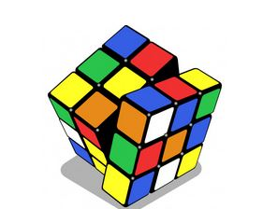
Εργαστήρια Δεξιοτήτων Εισαγωγή
Παπαδοκωστάκη Κοραλία,
Εκπαιδευτικός Πληροφορικής

Slide 2
Κανόνες Τάξης
Σεβασμός
Συμμετοχή
Συνεργασία

Slide 3

Καλλιέργεια Δεξιοτήτων
Όπως
οι ψηφιακές ικανότητες,
η κριτική σκέψη
η ικανότητα επίλυσης προβλημάτων
η ικανότητα για μάθηση.

Slide 4

Με σκοπό…
Την προσωπική ολοκλήρωση και ανάπτυξη
την κοινωνική ένταξη,
την ιδιότητα του ενεργού πολίτη
και την απασχόληση

Slide 5
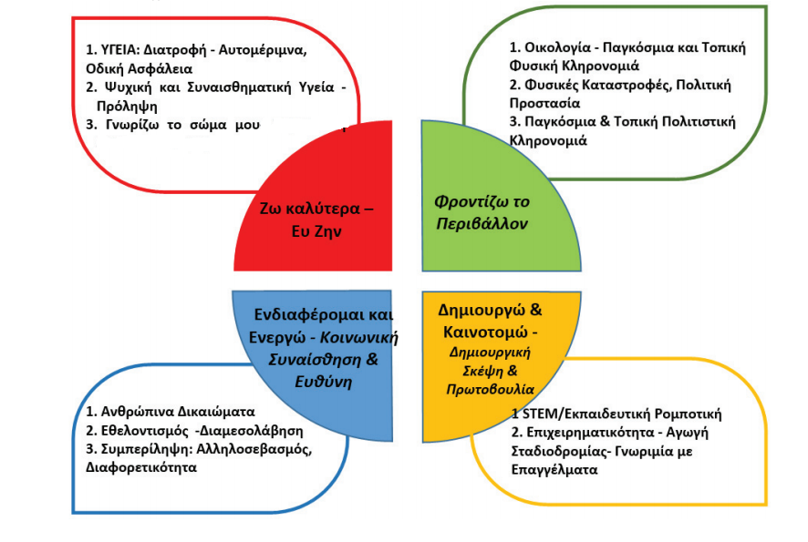
Θεματικές Ενότητες

Slide 6
Θεματικές Ενότητες

Slide 7
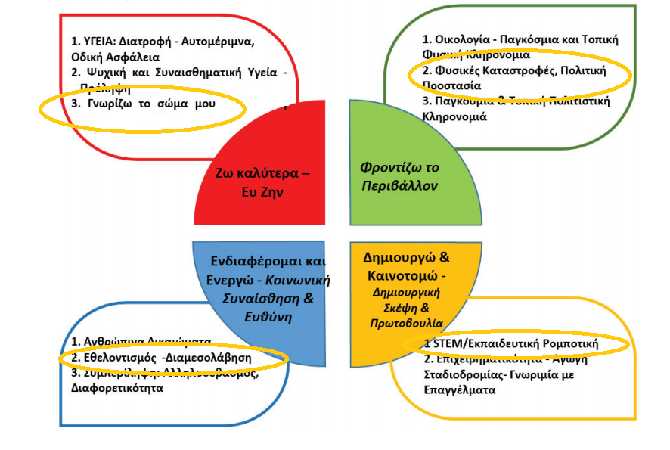

Θεματικές Ενότητες B’ Γυμνασίου

Slide 8

Ενδεικτικές Δραστηριότητες
παρουσιάσεις
οργάνωση έρευνας ή συνέντευξης
κατασκευές
παιχνίδια, δημιουργία παιχνιδιών,
θεατρικό παιχνίδι,
συνέντευξη κάποιου επαγγελματία ή προσωπικότητας
διοργάνωση εκδηλώσεων.

Slide 9

Τρόπος Διεξαγωγής Μαθήματος
Μελέτη Υλικού στο σπίτι (eclass)
Δραστηριότητες εντός τάξης (5-7 ώρες ανά θεματική ενότητα)
Συνεργασία- Συμμετοχή-Συνεισφορά
Παραδοτέα

